Slide 1

МОАУ «СОШ №5 г.Орска» Дошкольные группы Многофункциональное пособие по пожарной безопасности «Костер»
Приготовил воспитатель:
Лапшина.А.С.

Slide 2
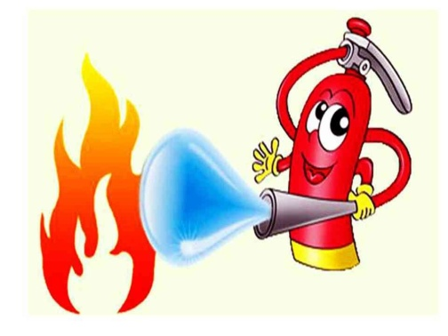
Цели задачи многофункционального пособия по пожарной безопасности «Костер»
Закрепить знания о правилах пожарной безопасности — сформировать у участников осознанное отношение к потенциальным опасностям, связанным с огнём.
Отработать порядок действий при пожаре — дать практический опыт имитации тушения огня, чтобы в реальной ситуации ребёнок действовал более уверенно и правильно.
Повысить уровень ответственности за собственную безопасность и безопасность окружающих — через игровую форму донести важность соблюдения правил пожарной безопасности.
Познакомить с основными причинами возникновения пожаров;
закрепить знания о предметах и средствах, используемых для тушения огня (песок, вода, огнетушитель);
объяснить, как правильно и безопасно действовать при обнаружении возгорания;
расширить представления о профессии пожарного и значимости его работы.
Стимулировать память и мышление через повторение правил пожарной безопасности в игровой форме.
Воспитывать бережное отношение к собственному здоровью и жизни;
формировать чувство взаимопомощи и поддержки в команде;
прививать уважение к труду пожарных и понимание важности их миссии;
развивать дисциплинированность и ответственность за выполнение поставленной задачи.

Slide 3
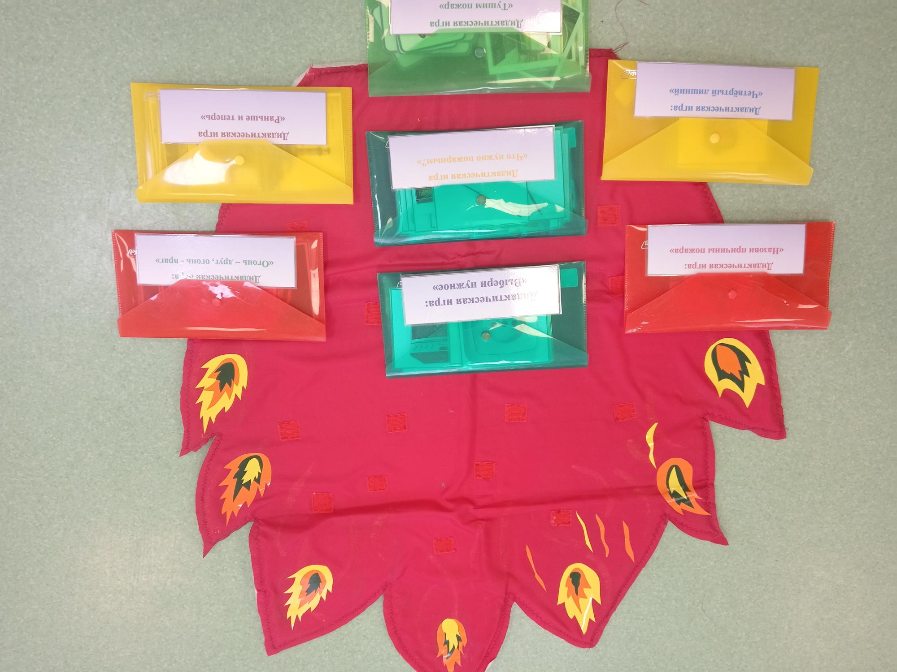
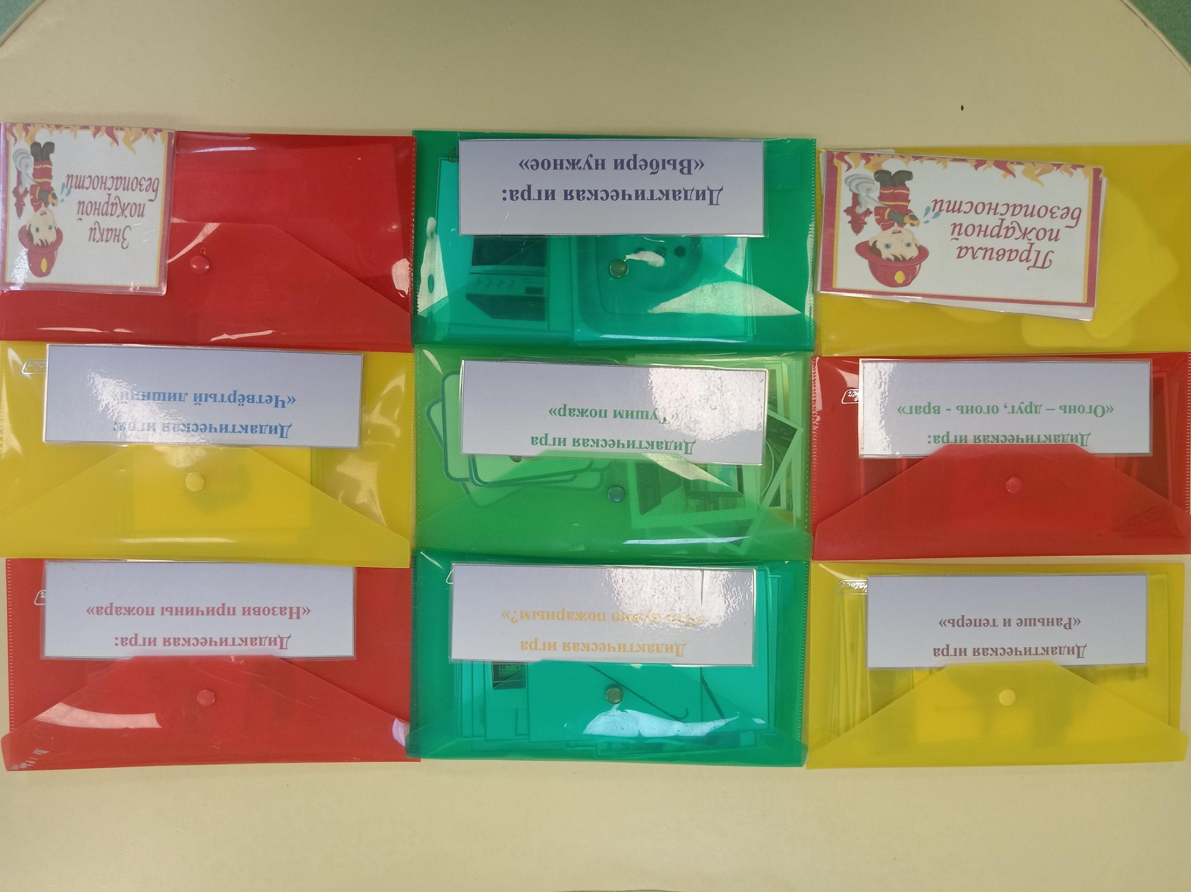
Дидактические игры к пособию:
«Раньше и теперь»
«Что нужно пожарным»
«Назови причины пожара»
«Огонь - друг, огонь - враг!»
«Тушим пожар»
«Четвертый лишний»
«Правила пожарной безопасности»
«Выбери нужное»
«Знаки пожарной безопасности»

Slide 4
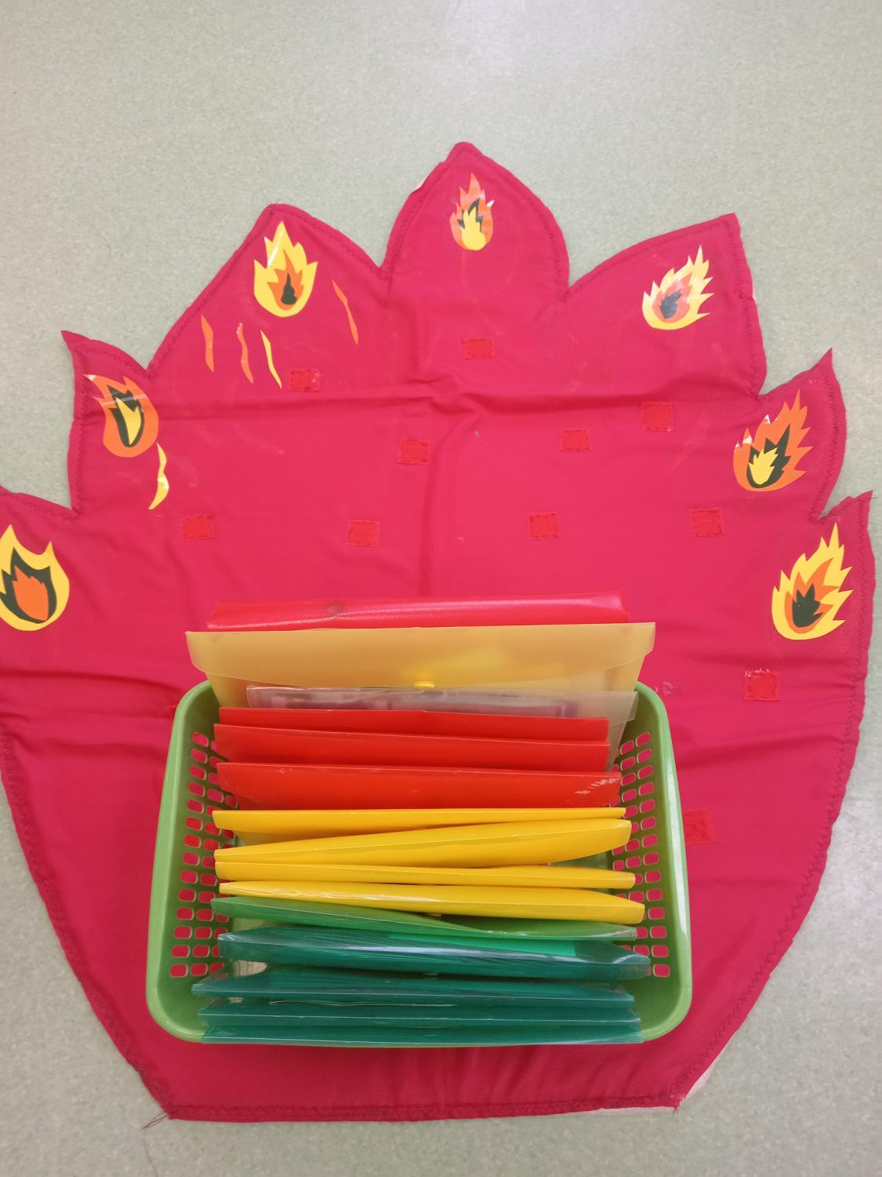
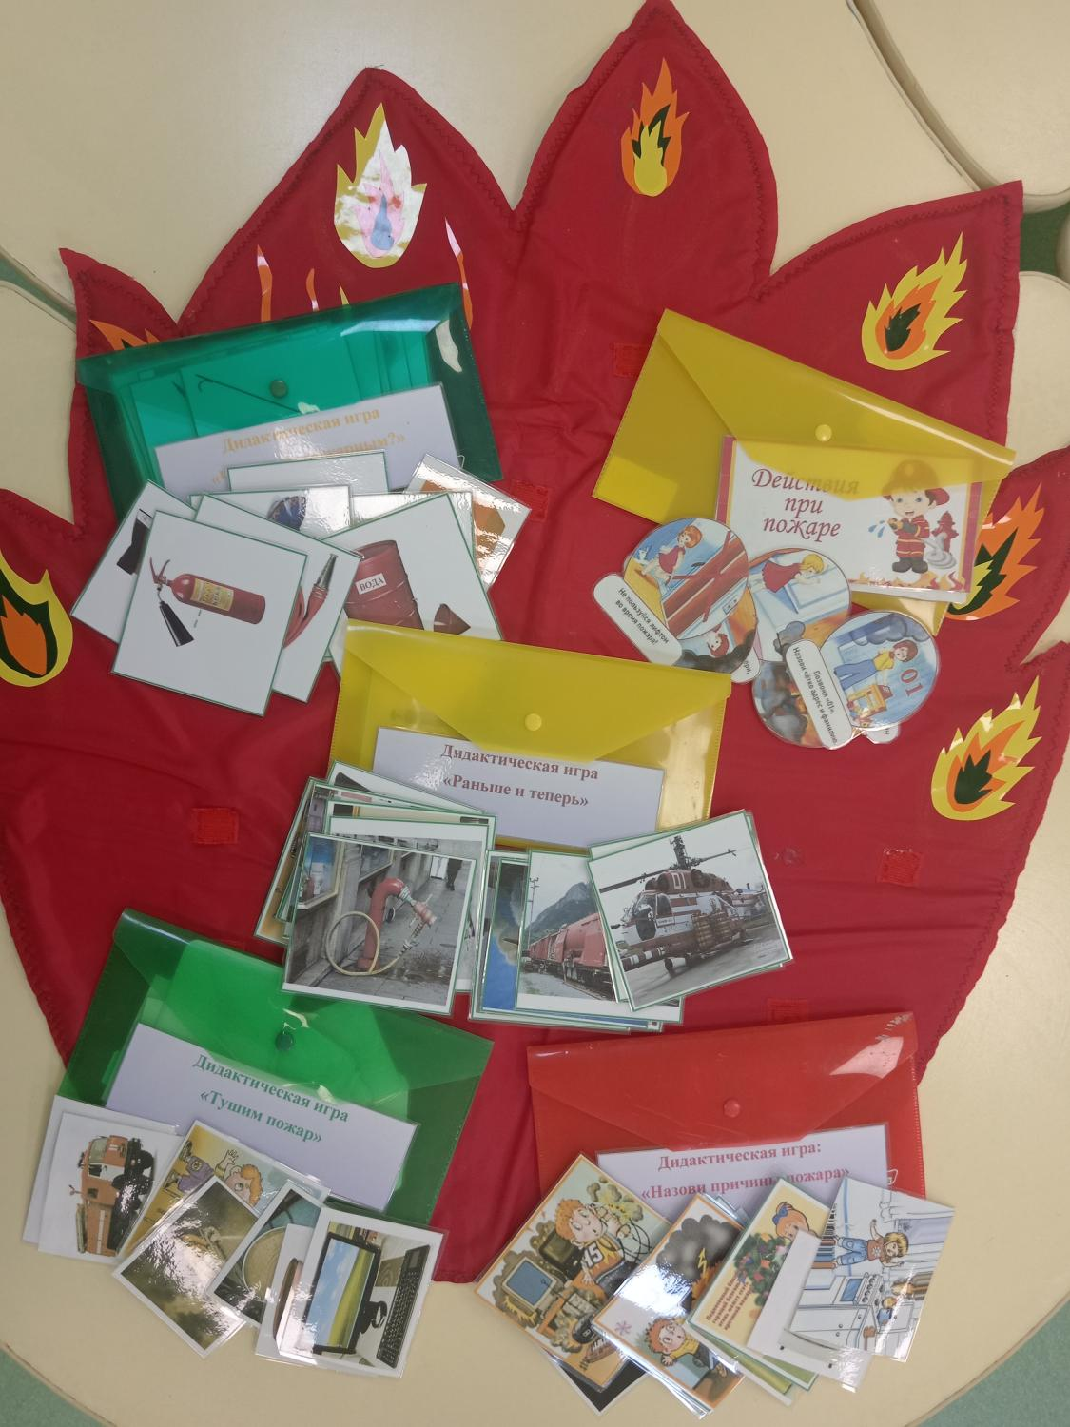
Многофункциональное пособие по пожарной безопасности выполнено из безопасных для детей материалов, имеет много целей изадач, так же много вариантов использования данного пособия и картинок к нему.
112

Slide 5
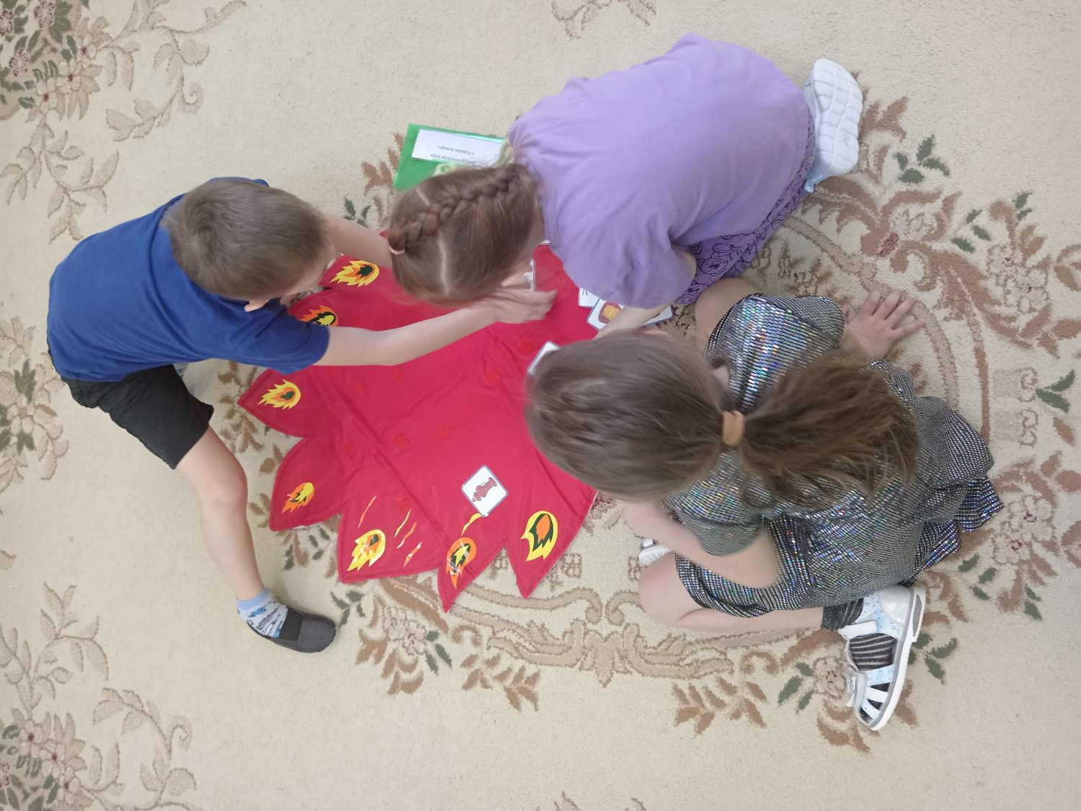
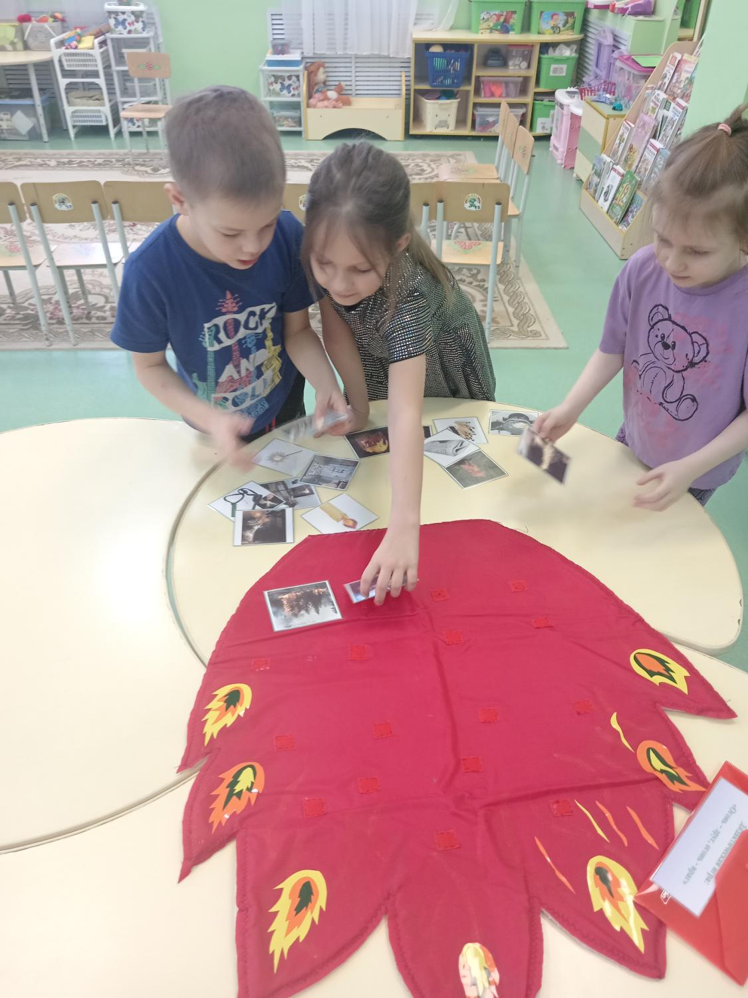
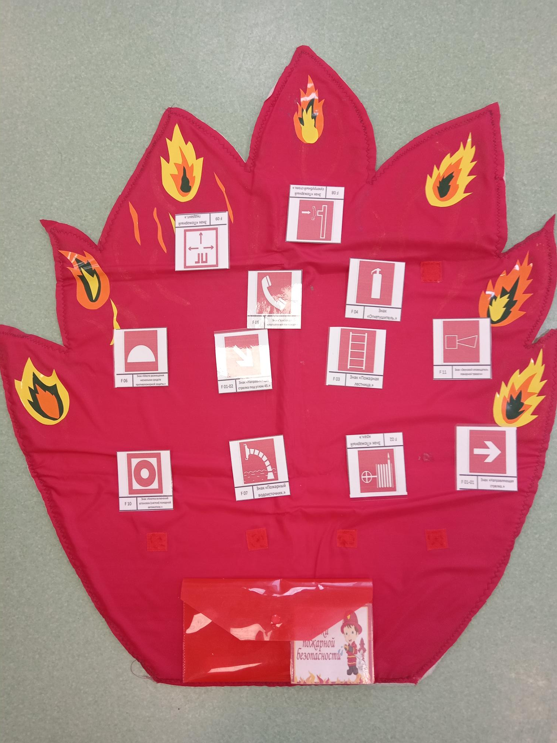
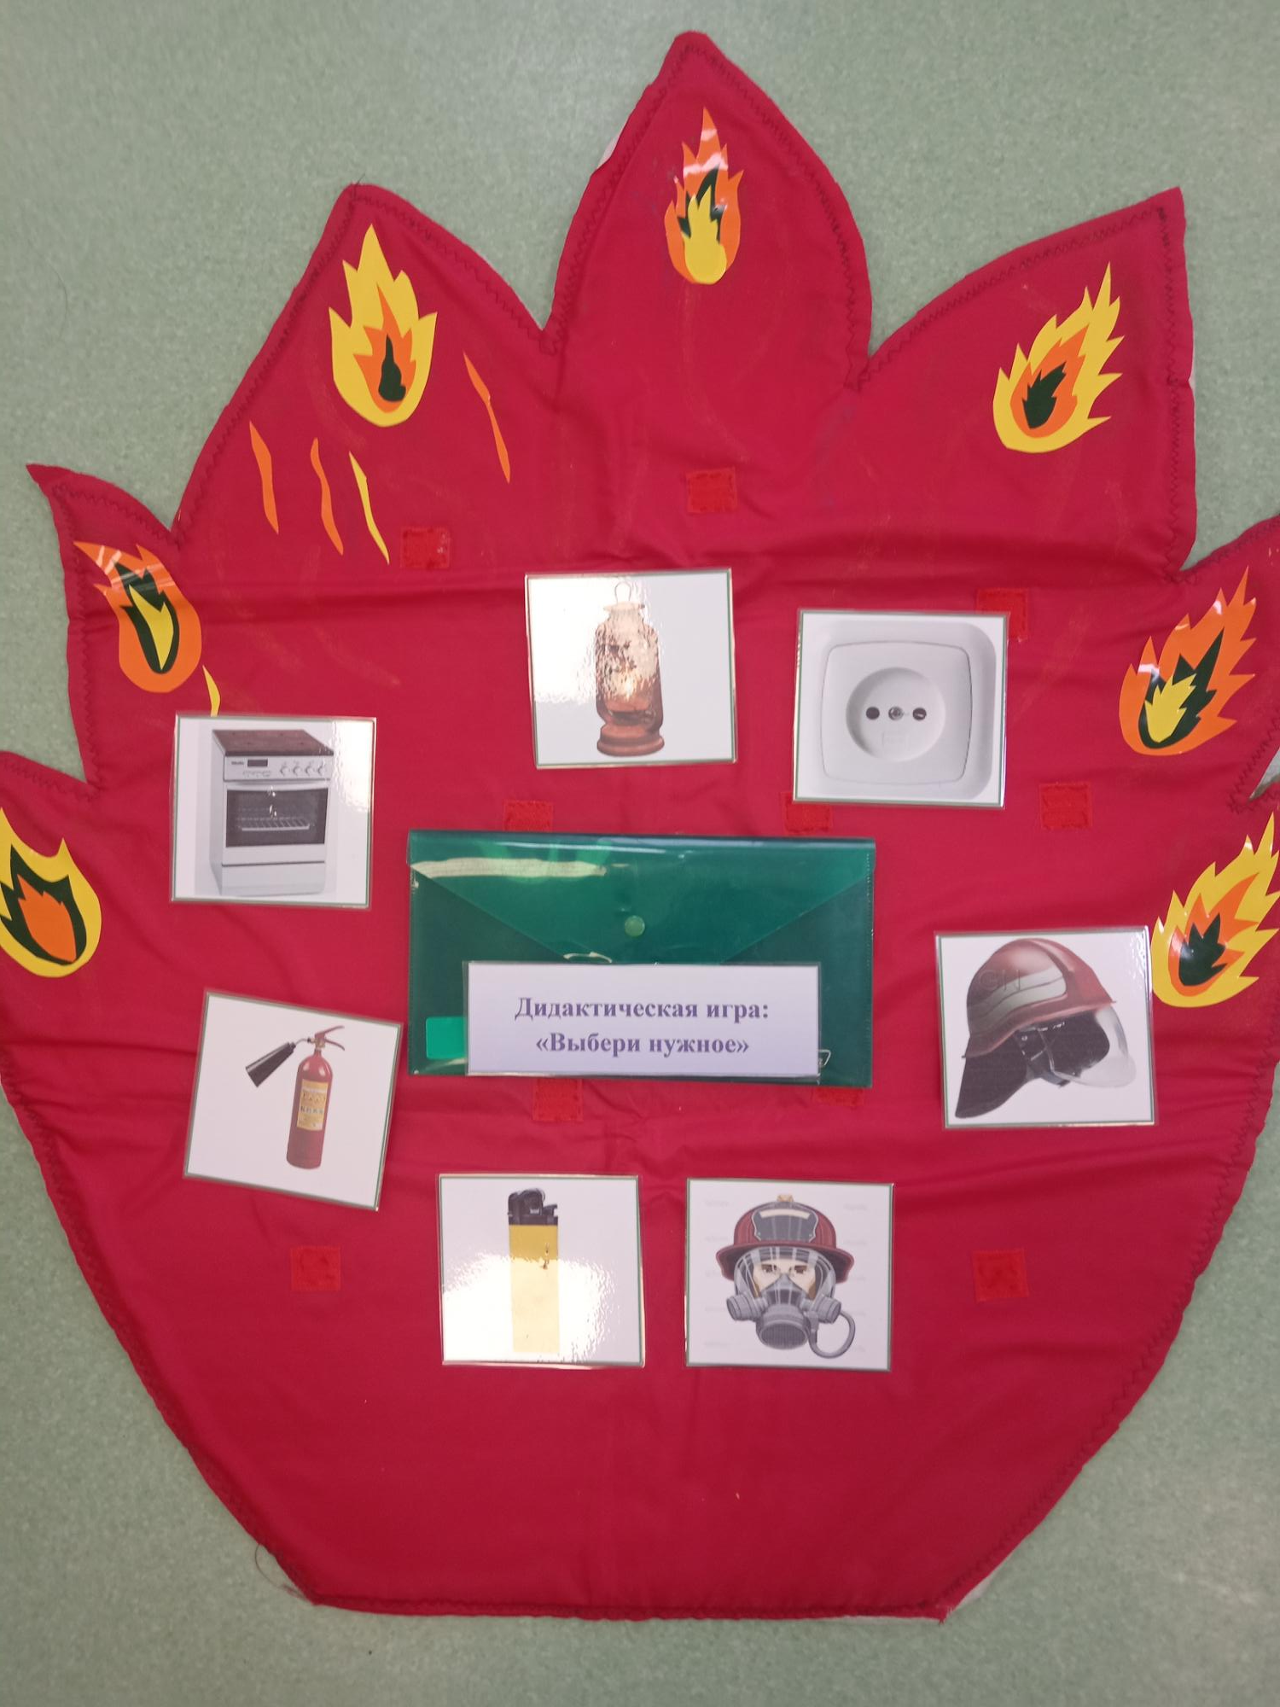
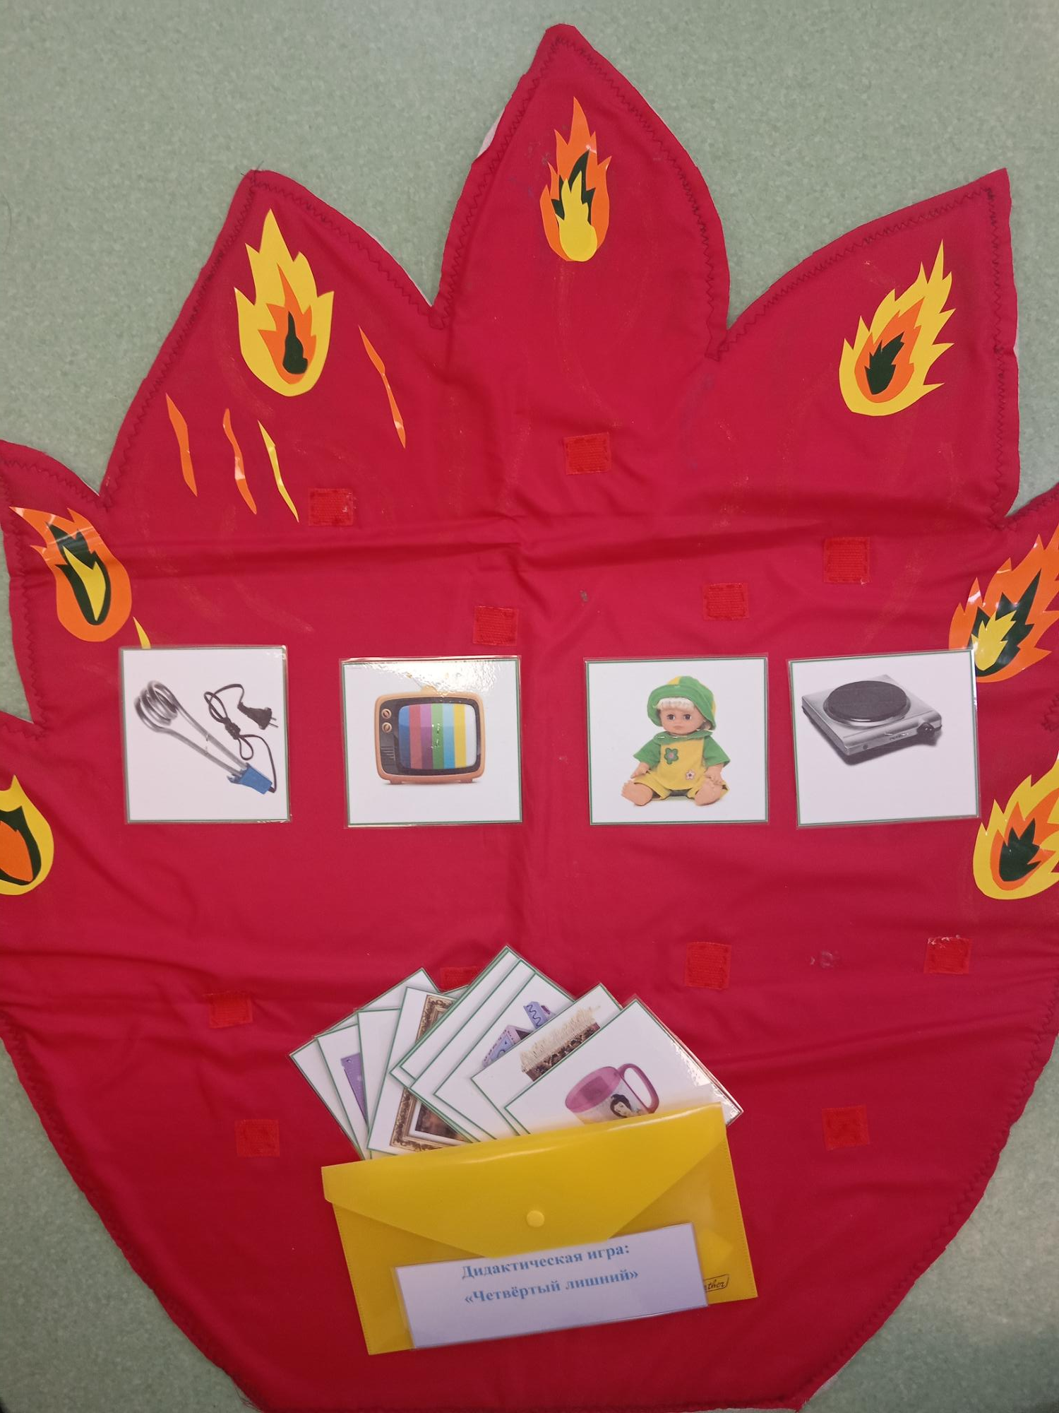
Мы играем!

Slide 6

Спасибо за внимание!

